Slide 1
基于学习元的区域网络教研
陈玲
bnukuayue@163.com

Slide 2
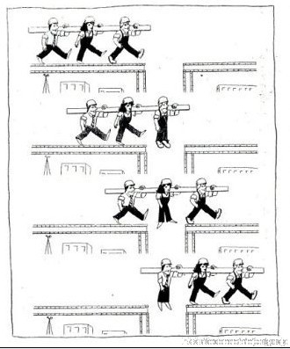

Slide 3
新的挑战
？
学校空间分散，资源如何有效整合
校际学科教师如何进行有效、深层次的交流和分享

Slide 4
北京师范大学现代教育技术研究所
一、走近学习元

Slide 5
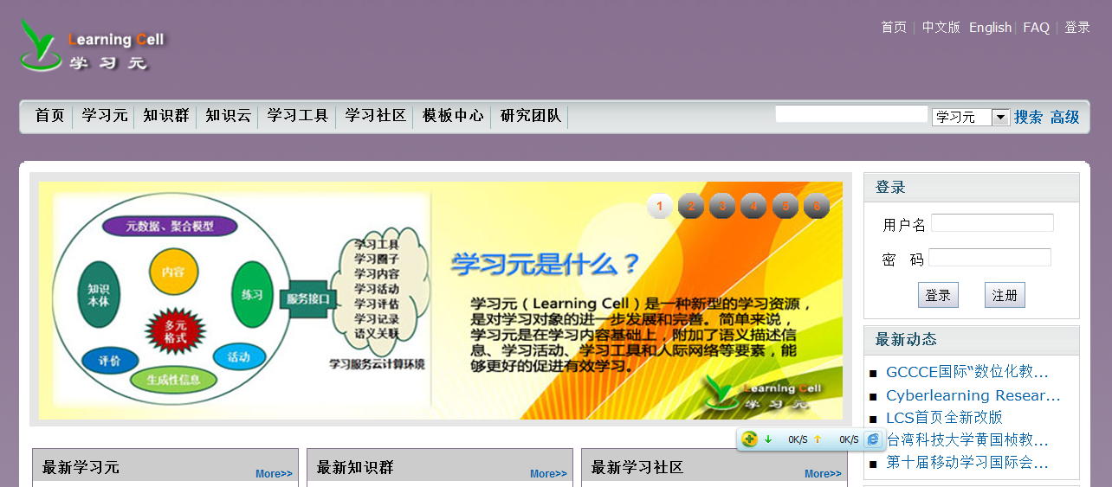
区域协同教研网络环境——学习元平台
http://lcell.bnu.edu.cn/index.jsp

Slide 6
知识群
知识群
学习元
知识群
学习资源
PPT
知识群
方案
论文
反思

Slide 7
学习元
创建者
订阅者
专家团
协作者

Slide 8
创建者
基于学习元的学习共同体网络将可进化的物化资源与人力资源结合在一起，构成一个可以动态演化、自我发展的虚拟组织
订阅者
专家团
协作者

Slide 9
操作任务一：
在学习元平台上完成注册：注意合理命名，填写正确的常用邮箱
熟悉个人空间，会添加好友
会搜索、订阅、收藏学习元和知识群
推荐订阅的知识群：
1、学习元初级操作手册
2、学习元平台操作指南微视频
3、跨越式语文精选文章
4、语文跨越式教学理论和方法培训
推荐订阅的学习元：
1、跨越式课题语文学科教学理念问答
2、跨越式课题英语学科教学理念问答
3、跨越式项目英语课堂教学实践常见问题解答
4、跨越式项目语文课堂教学实践常见问题解答

Slide 10
北京师范大学现代教育技术研究所
二、基于学习元的协同备课

Slide 11
基于学习元的协同备课流程
编写教学设计方案
教学设计方案分享
教学设计方案比较阅读、点评
教学设计方案的协同修改、创建
教学设计方案实施
反思教学
知识的社会化
知识的外化
知识共享
知识比较
知识实践化
知识的内化、组合化
个人知识建构
知识应用和检验
知识提炼、建构
知识进化
知识争辩与协商

Slide 12
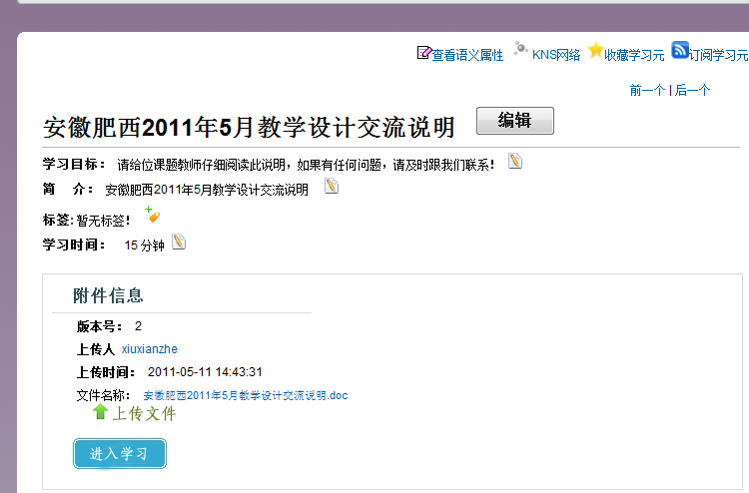
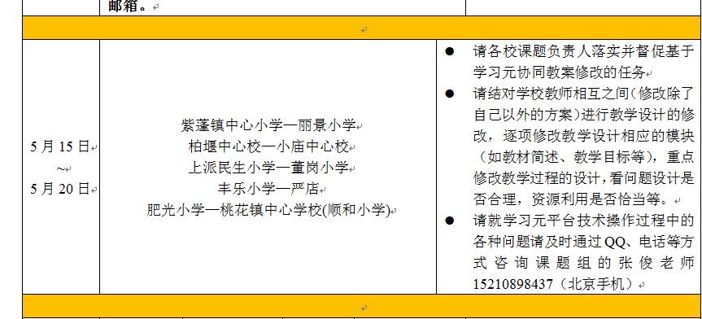
1、确定协同备课分工，社区发布公告，学习元明确协同备课要求

Slide 13
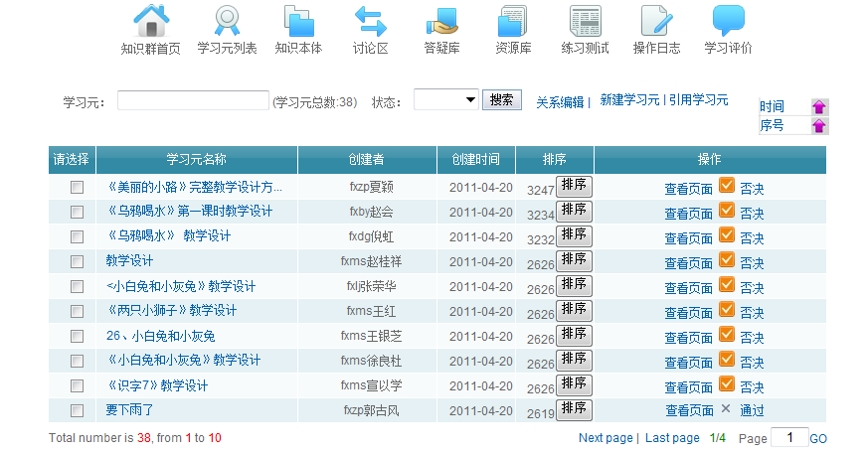
2、教师知识自主建构、提交方案

Slide 14
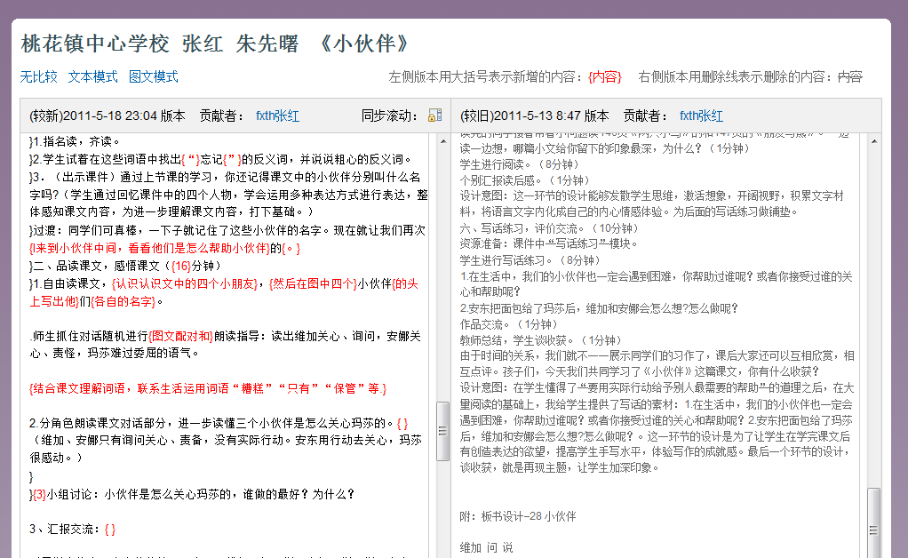
3、同组教师方案协同建构、网络交流、修改批注

Slide 15
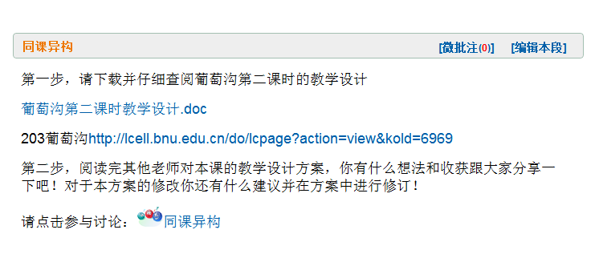
课题组指导人员跟踪教师的协同备课过程，并提供活动、资源和策略指导
课题指导人员参与指导和协同备课，根据教师的问题推送相关学习资源（课题阅读材料、其他老师的优秀方案），对教师协同备课不能解决的问题提供方法和理念指导

Slide 16
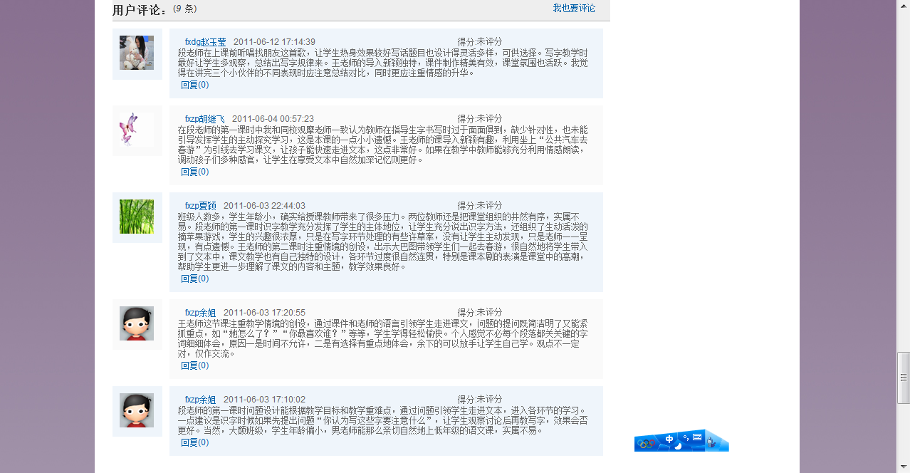
4、区域研讨课、根据方案开展课堂教学
听完公开观摩课后，教师在学习元上反馈自己的听课感受

Slide 17
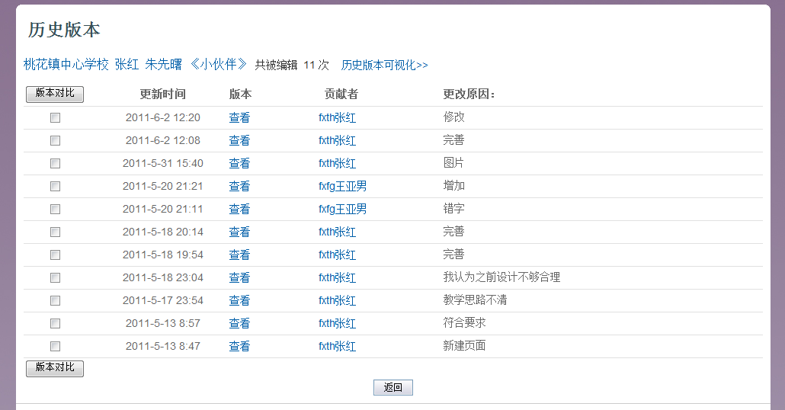
5、教学反思、完善方案
不断完善，持续进化

Slide 18
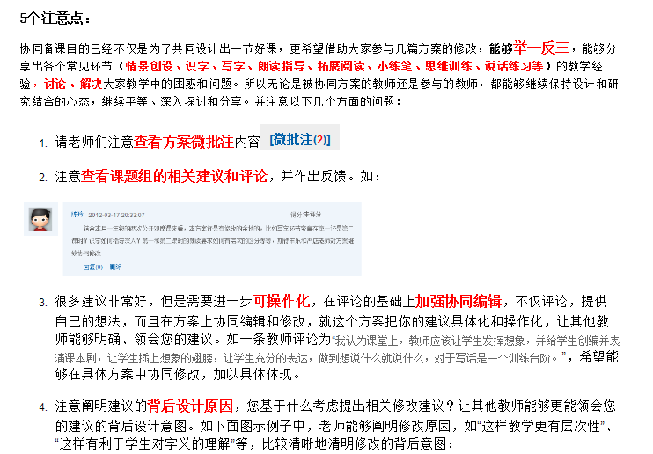
6、区域协同备课小结活动总结，进一步明确协同备课要求

Slide 19
操作任务二
浏览下列知识群中的学习元：
安徽肥西协同备课（二年级）
http://lcell.bnu.edu.cn/lc/lc_index.jsp?id=1510&courseId=113194
安徽肥西模拟协同备课（一年级）： http://lcell.bnu.edu.cn/lc/lc_index.jsp?id=1511&courseId=113195
个人独立创建一个学习元，并且推荐到指定知识群：注意学习元的命名、图标、分段，插入图片、动画、和视频以及学习资源的添加。
相临桌互相申请/添加协作者
对学习元进行互相协同编辑、批注和评论
拓展阅读：
学习元功能改进之编辑器优化（插件使用说明） http://lcell.bnu.edu.cn/do/lcpage?action=view&koId=8461

Slide 20
北京师范大学现代教育技术研究所
三、基于学习元的校本、校际教研

Slide 21
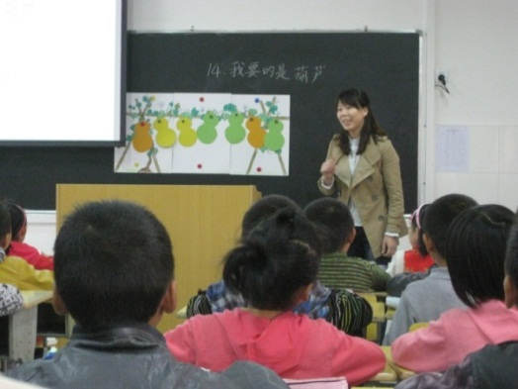
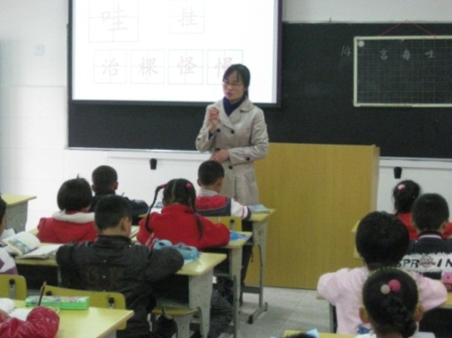
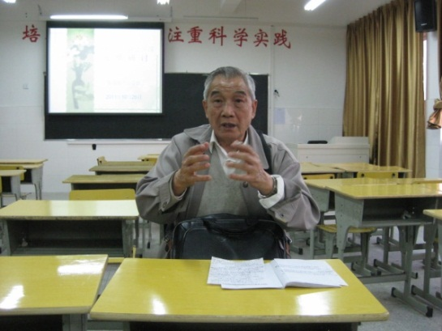
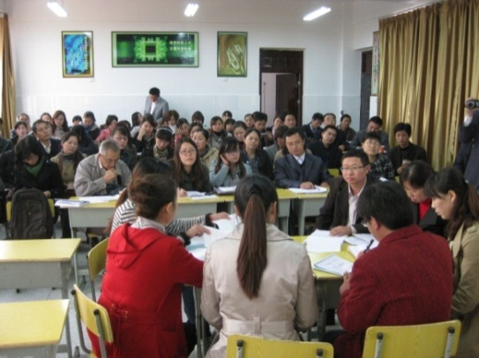
肥西基于学习元的校本-校际教研
协同教研
Notes:
课题组对课题试验校如何开展校本教研进行了模式和方法的培训，并以紫蓬中心校为例，向各课题试验校展示了该校校本教研的流程，从实际例子出发阐述选题、文献调研、磨课议课以及总结提升的操作方法和策略，从理论和实践的两大层面向各试验校渗透校本教研的思想与理念，积极推动学校校本教研的常规化。

Slide 22
案例： “高效课堂教学——有效情境创设”校际教研
参与学校： “紫蓬-丽景”教研组
具体计划： “高效课堂教学——有效情境创设”教研计划表

Slide 23
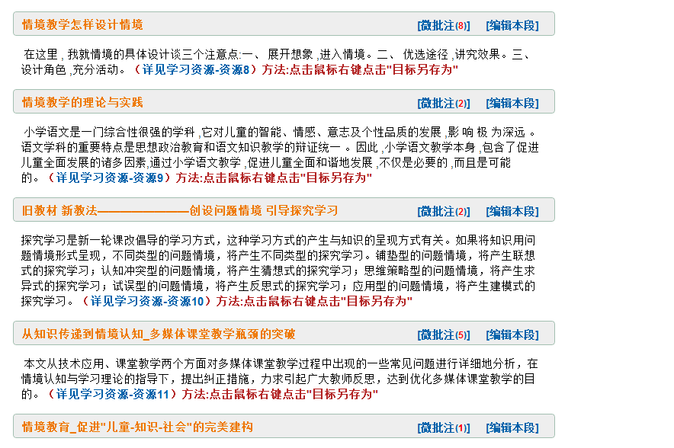
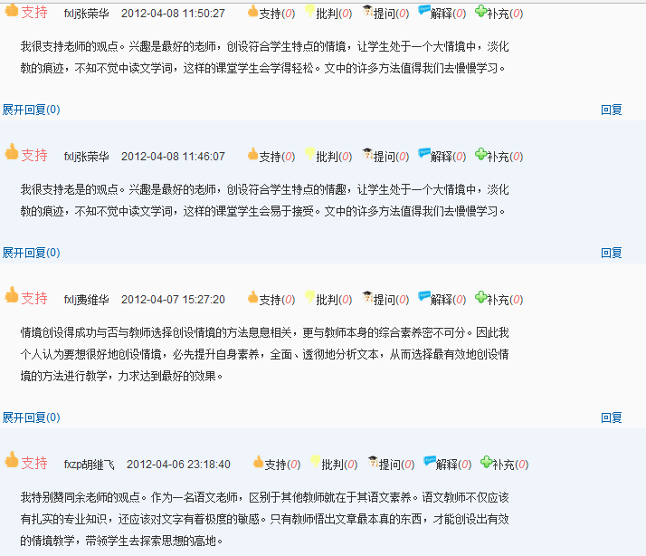
1.教师在线协同阅读教研文献

Slide 24
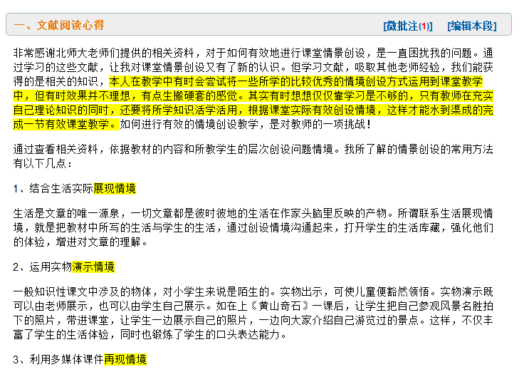
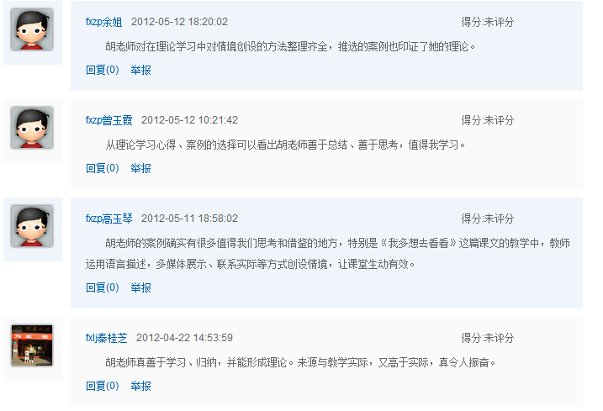
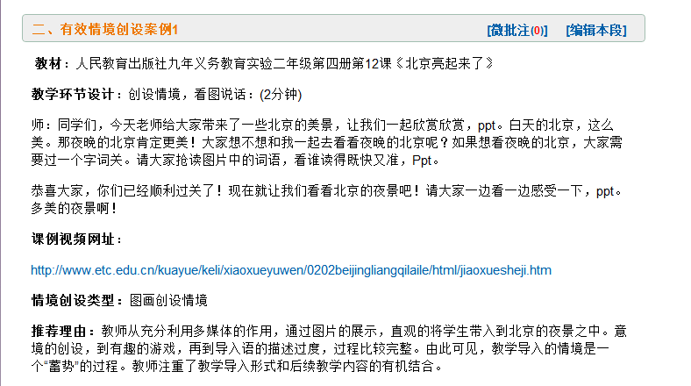
2.教师在线提交教研笔记和分享

Slide 25
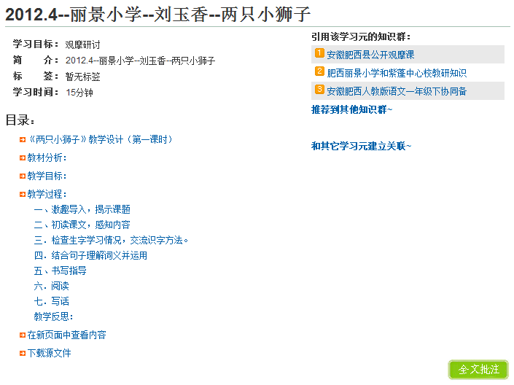
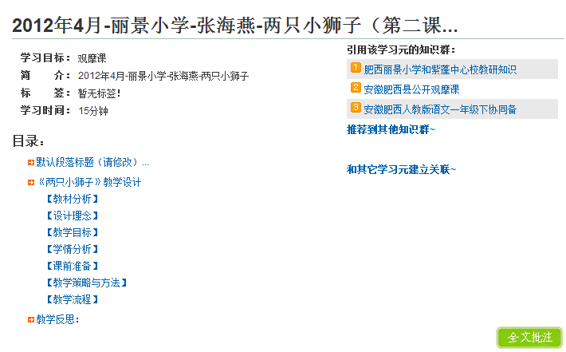
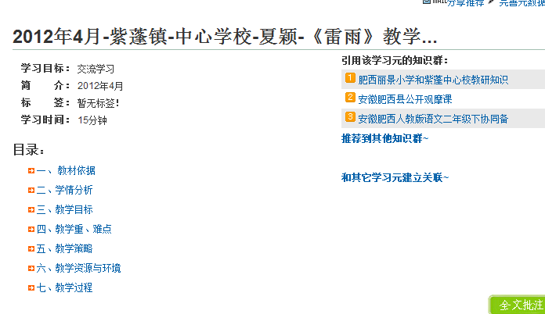
3.理论应用实践，提交教学设计

Slide 26
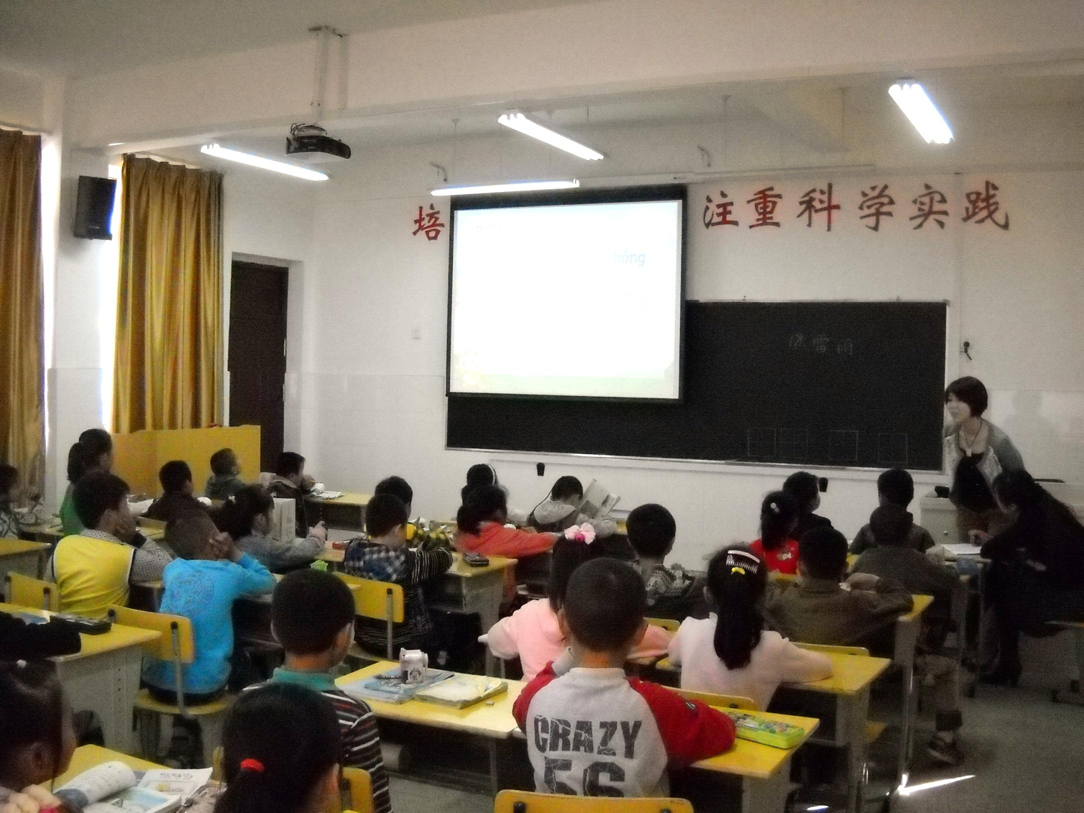
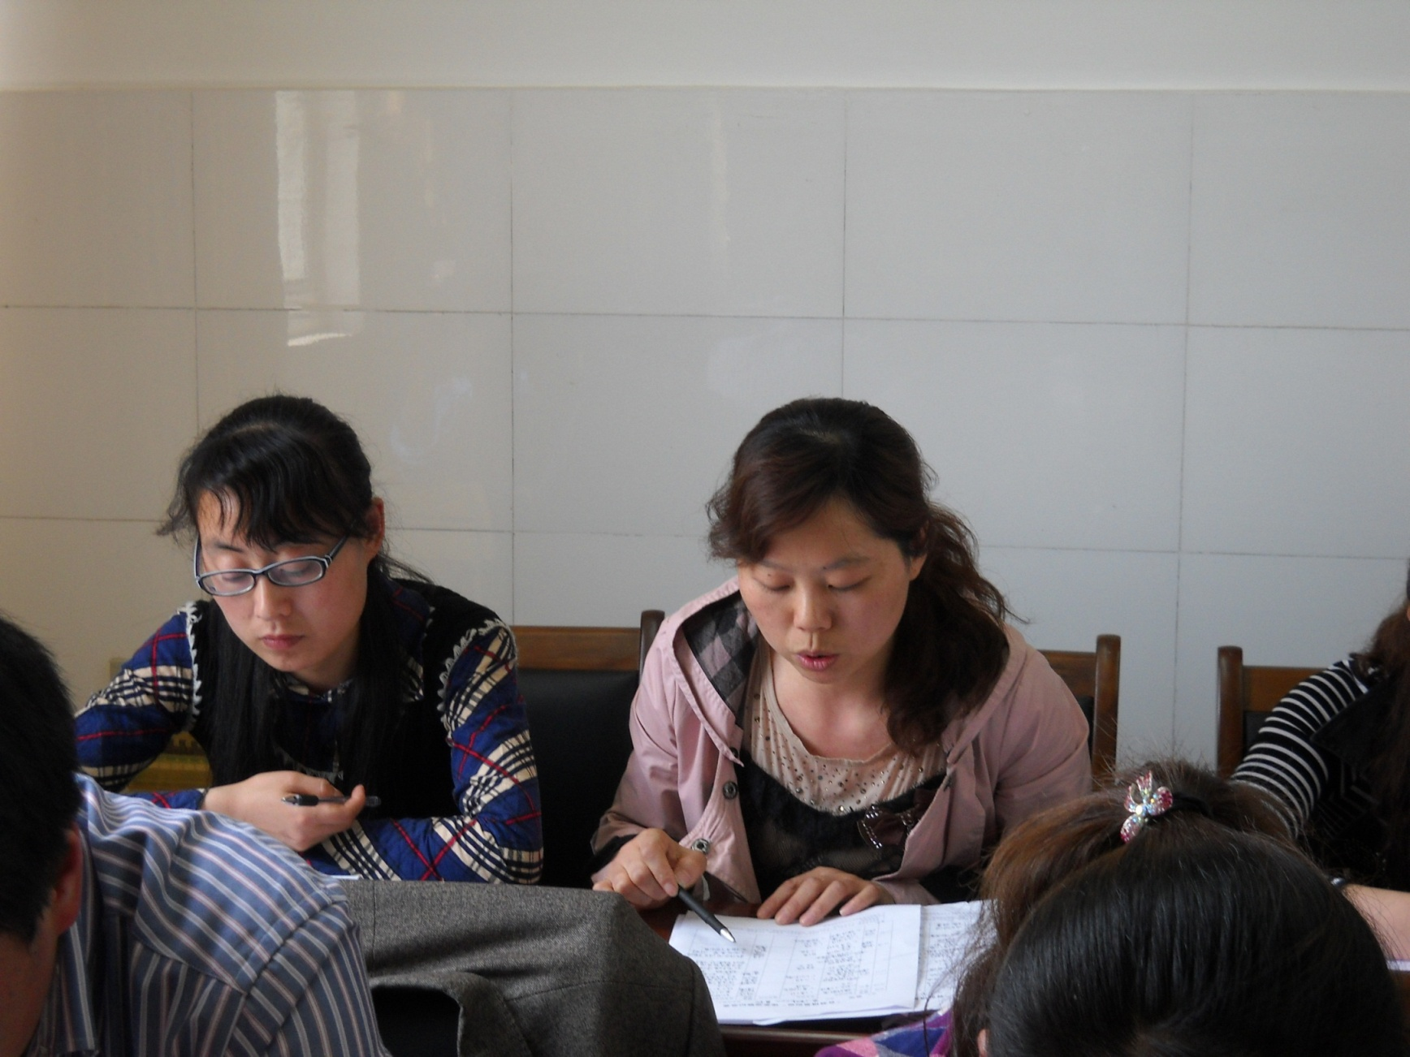
4.现场集体研讨+成果区内分享

Slide 27
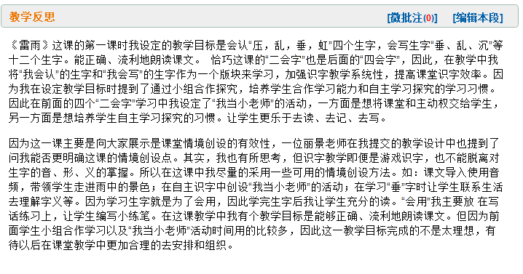
5.在线点评与总结反思

Slide 28
操作任务三
浏览下列知识群
肥西丽景小学和紫蓬中心校教研知识群
http://lcell.bnu.edu.cn/lc/lc_index.jsp?id=1347&courseId=113031
在自己创建的已有学习元上添加讨论、投票活动
了解如何对知识群中的学习元的浏览、组织和管理
了解学习（教研）社区的作用和功能

Slide 29
谢谢倾听~~

